Slide 1
Снежинка

Slide 2
ДЛЯ ИЗГОТОВЛЕНИЯ СНЕЖИНКИ НАМ ПОНАДОБЯТСЯ СЛЕДУЮЩИЕ МАТЕРИАЛЫ:
- НОЖНИЦЫ;
- КЛЕЙ ПВА;
- НИТКИ;
- КИСТЬ;
- БУЛАВКИ;
- ФАЙЛ.

Slide 3
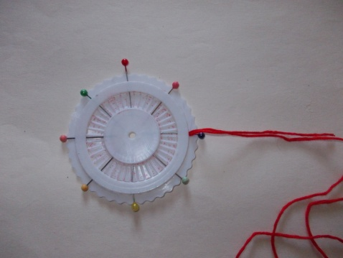
План работы:
1.Берем заготовку с булавками. Вокруг первой булавки несколько раз закручиваем нить.

Slide 4
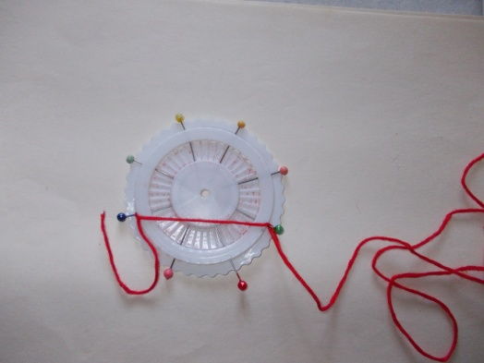
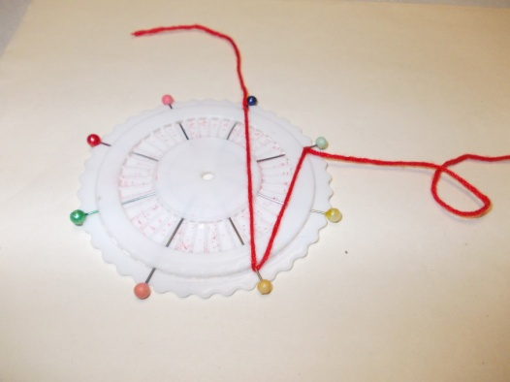
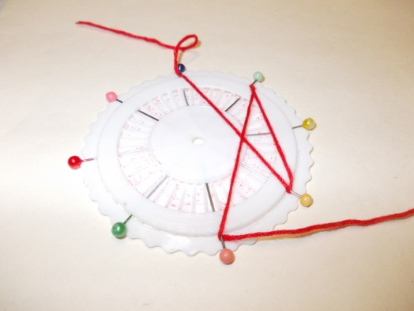
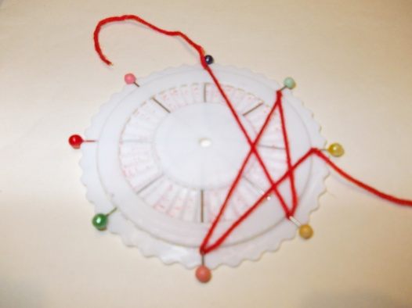
2.Далее работаем по схеме.

Slide 5
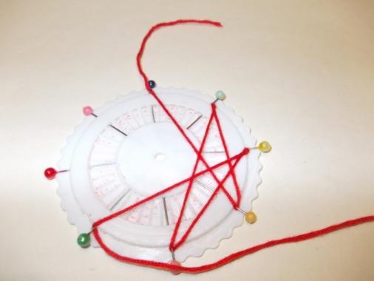

Slide 6
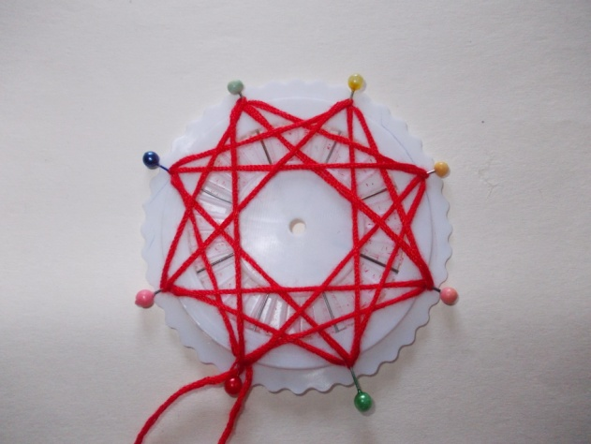
3. Готовую снежинку при помощи кисточки покрываем клеем ПВА. Оставляем высыхать.

Slide 7
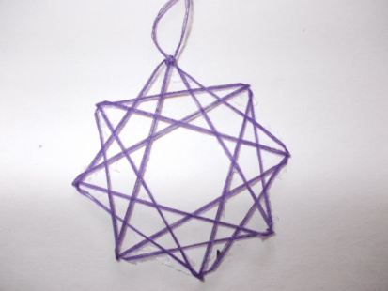
4. Когда работа подсохнет - аккуратно вынимаем булавки и снимаем с заготовки снежинку. Теперь можно ими украсить весь дом.

Slide 8
ТВОРИТЕ!
ПОЛУЧАЙТЕ НАСЛАЖДЕНИ ОТ СВОЕГО ТВОРЧЕСТВА!
ПУСТЬ ВАМ ВСЕГДА СОПУТСТВУЕТ УДАЧА!

